Slide 1




Носков Андрей Максимович
Телеграмм-бот с распознаванием возраста и пола человека
16.03.2024
Дипломный руководитель ФИ
Поток обучения

Slide 2

Постановка задачи
Нейросеть для распознавания пола
Нейросеть для распознавания возраста
Поиск лица на фото
Создание телеграмм-бота
Упаковка нс в бота

Slide 3

Цель
Телеграмм-бот, который принимает фото и если на нём есть человек, определяет его пол и возраст

Slide 4


Обучающая база
Около 50 тысяч фотографий для определения пола и около 10 тысяч для возраста
Обе базы найдены на сайте Kaggle Базы представляют собой фотографии лиц крупным планом. База для пола разделена на 2 класса, а база для возраста имеет файл с метками.

Slide 5

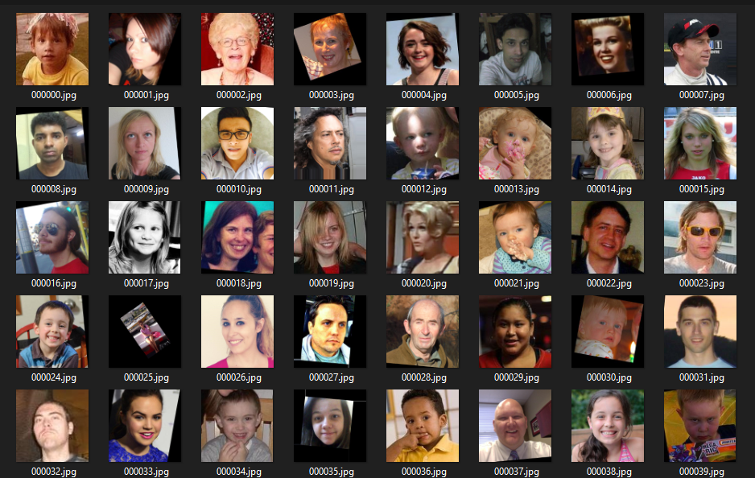
База для возраста

Slide 6
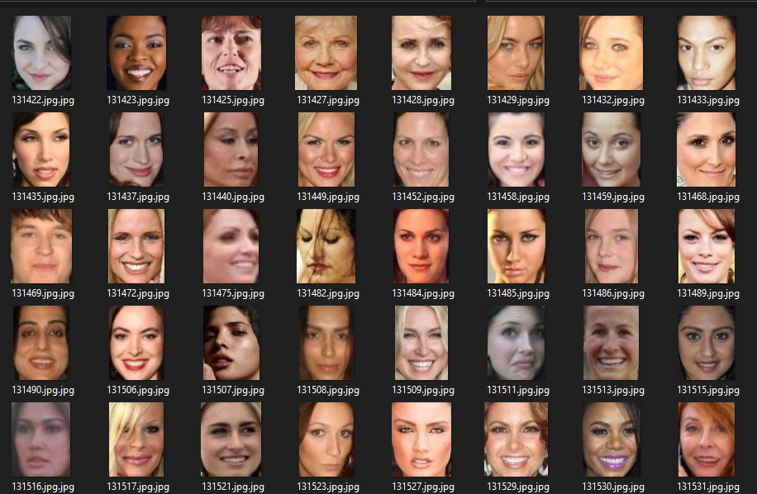
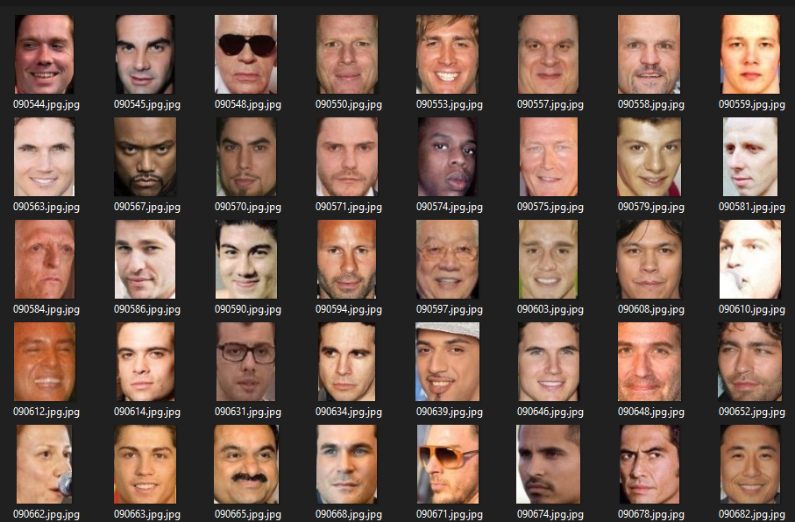
База для
пола

Slide 7
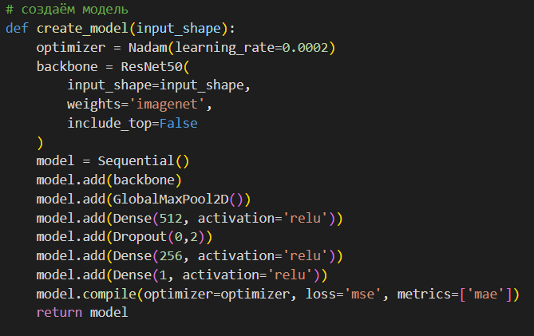
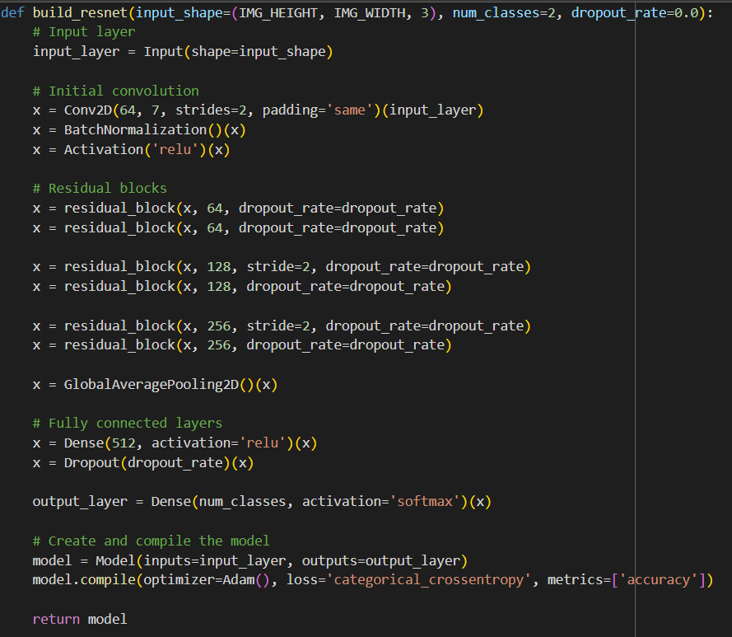
Архитектура НС
Для поставленной задачи была выбрана архитектура ResNet50 для “возраста”.
Для “пола” тоже используется ResNet, но написанная вручную.

Slide 8
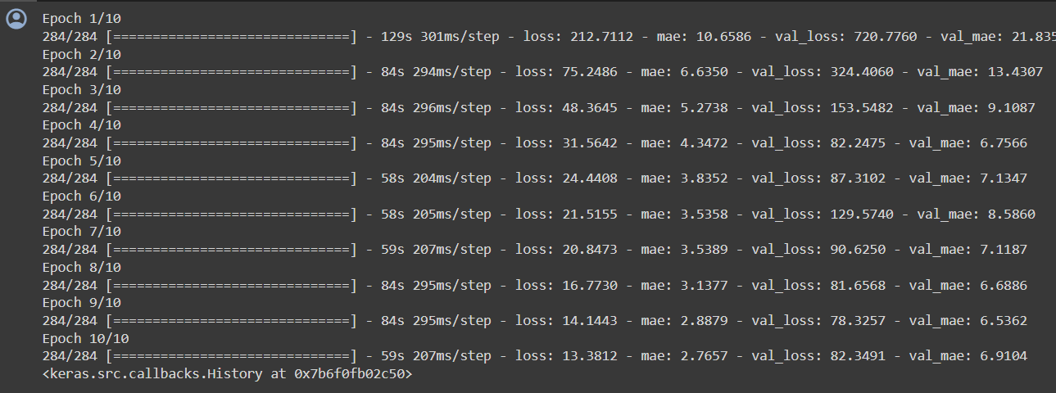
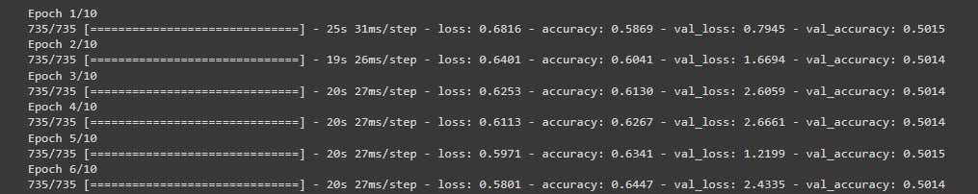
Эксперименты по подбору оптимальных параметров
Обучение НС (1 - возраст, 2 - пол) до подбора оптимальных параметров

Slide 9
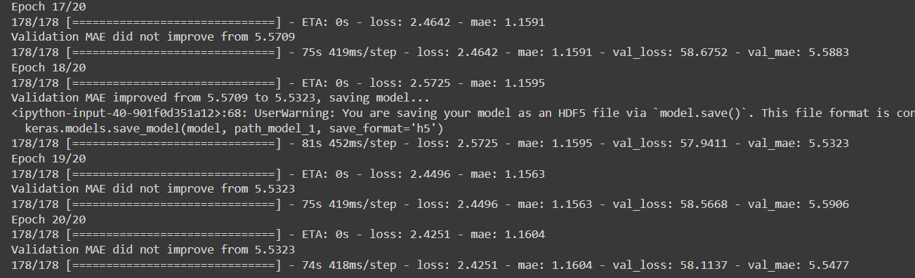
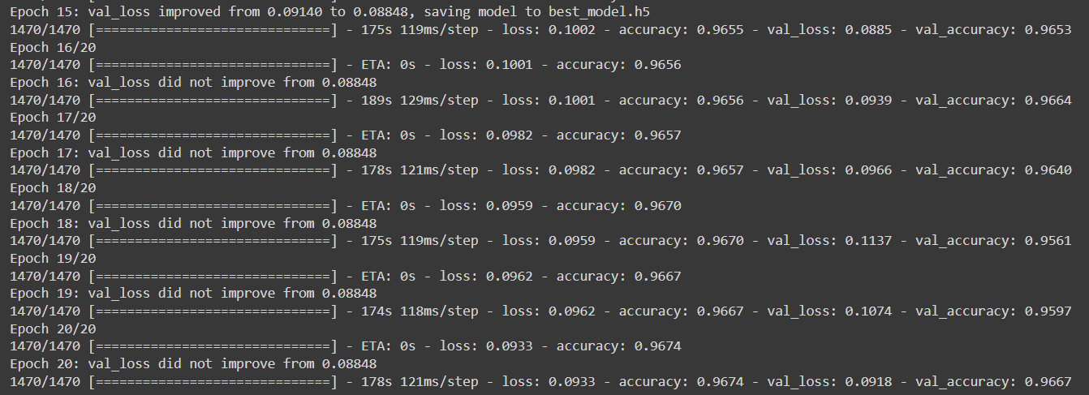
Эксперименты по подбору оптимальных параметров
Обучение НС (1 - возраст, 2 - пол) после подбора оптимальных параметров

Slide 10
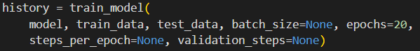
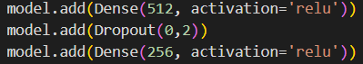

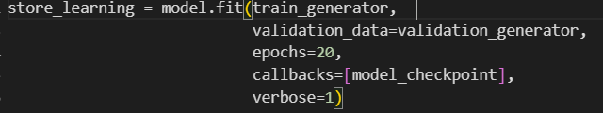
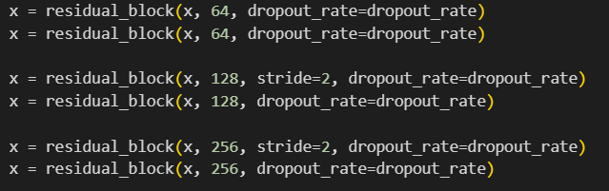
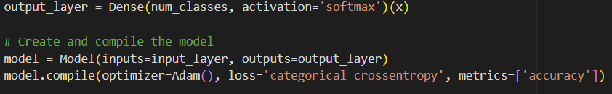
Эксперименты по подбору оптимальных параметров
learning_rate=0.0002
dropout_rate=0.3
Подбор оптимальных параметров (1 - возраст, 2 - пол)

Slide 11
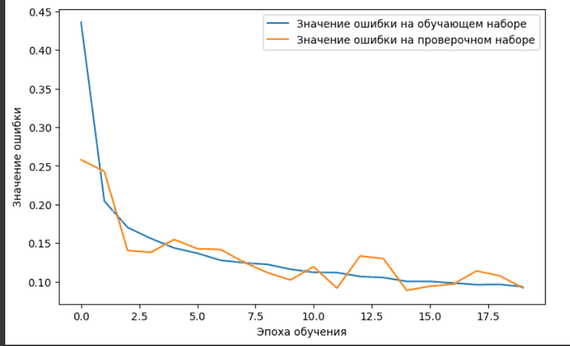

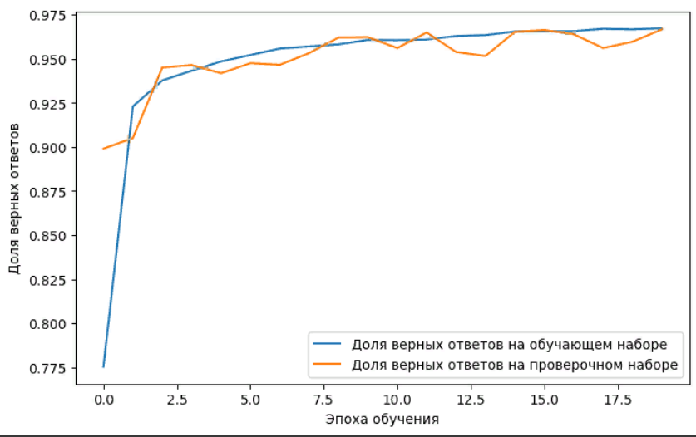
Точность НС для “пола”
По графикам видно, что точность растет, а ошибка падает. НС обучилась хорошо.
На последней эпохе значение метрик было следующим:
val_loss: 0.0918 - val_accuracy: 0.9667

Slide 12
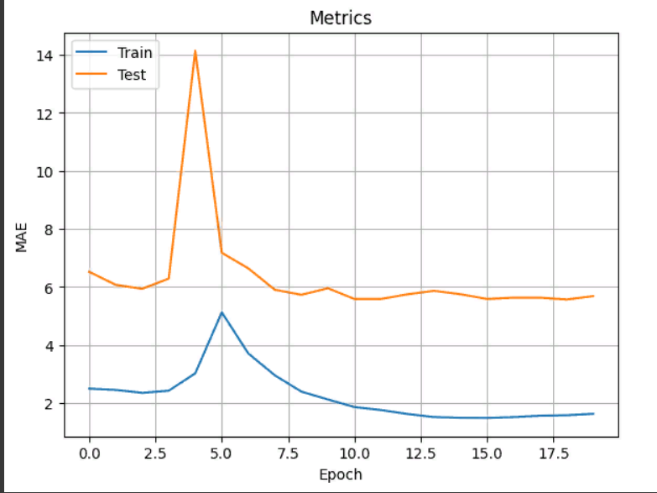
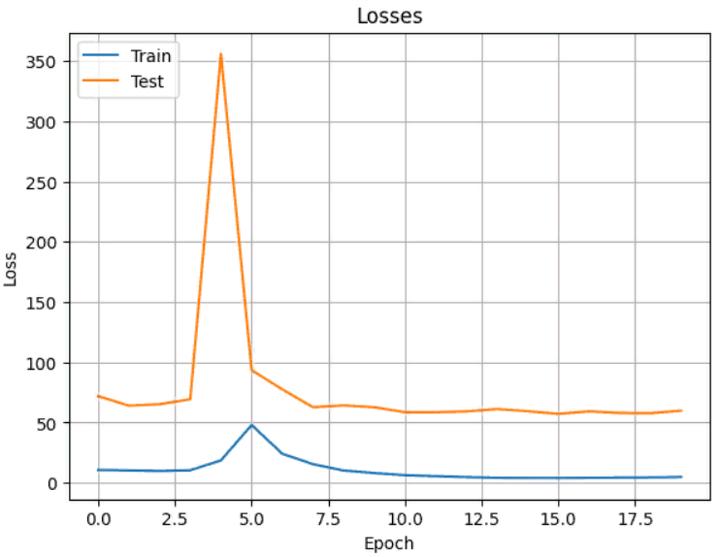
Точность НС для “возраста”
Здесь по графикам видно, что обе метрики падают, что является хорошим результатом. Лучшая точность, которой удалось достигнуть:
val_loss: 57.9411 - val_mae: 5.5323

Slide 13
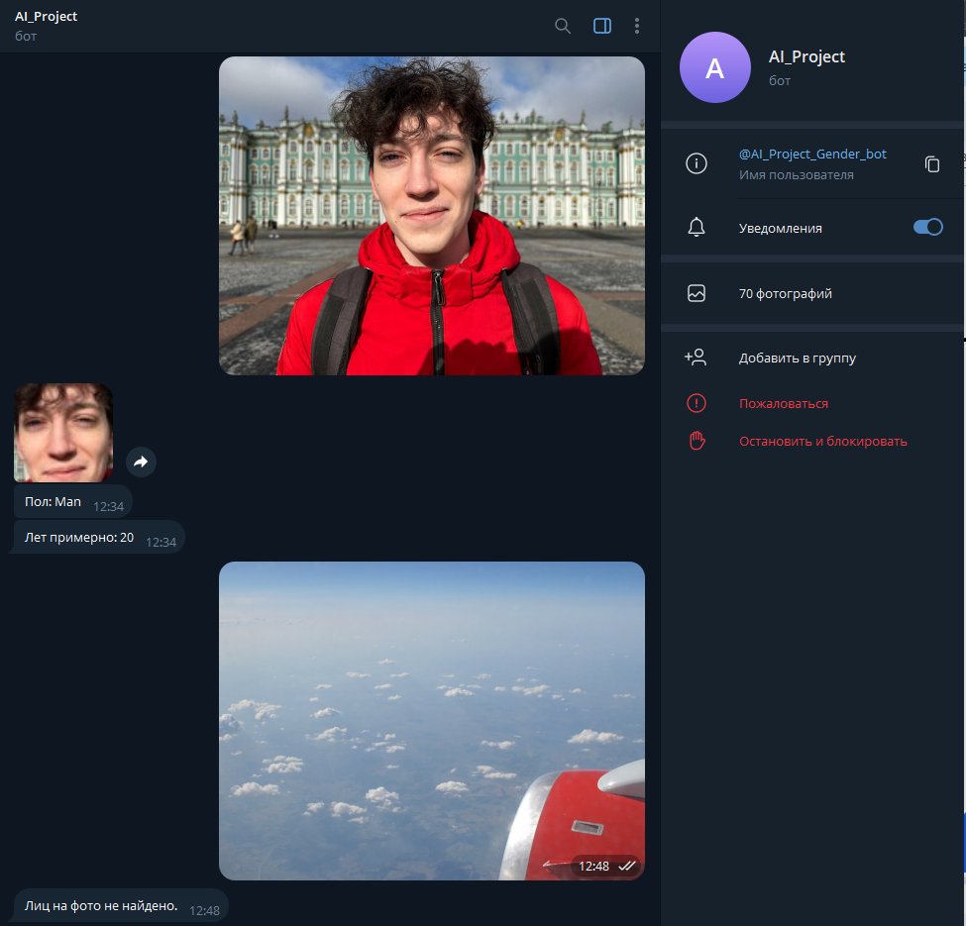
Упаковка НС в бота
Лучшие варианты НС, после всех экспериментов, были загружены в бота.
На картинке показан пример работы бота. На вход подаётся фотография человека, на выход бот выводит найденное лицо, предсказывает пол и возраст.

Slide 14
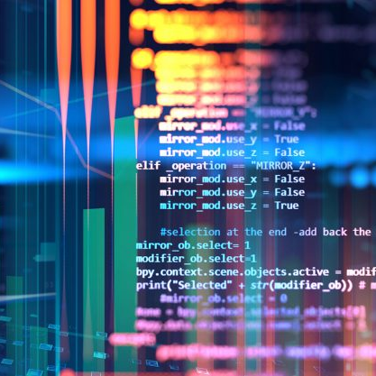
Заключение
Был реализован телеграмм-бот с НС по распознаванию пола и возраста
Точность НС достаточно высокая

